Slide 1

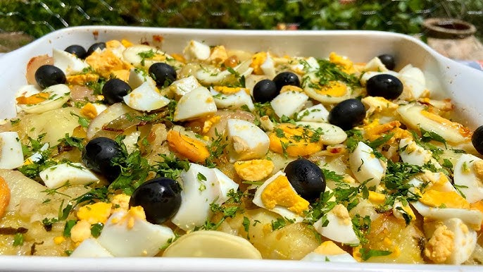
Desafio ASS 2025/2026
“Receitas Sustentáveis, têm Tradição”
TÍTULO DA RECEITA: Bacalhau à Gomes de Sá
INGREDIENTES:
Batatas
Bacalhau
Cebola
Alho
Azeite
Louro
Salsa
https://alimentacaosaudavelesustentavel.abaae.pt/receitas-sustentaveis/

Slide 2
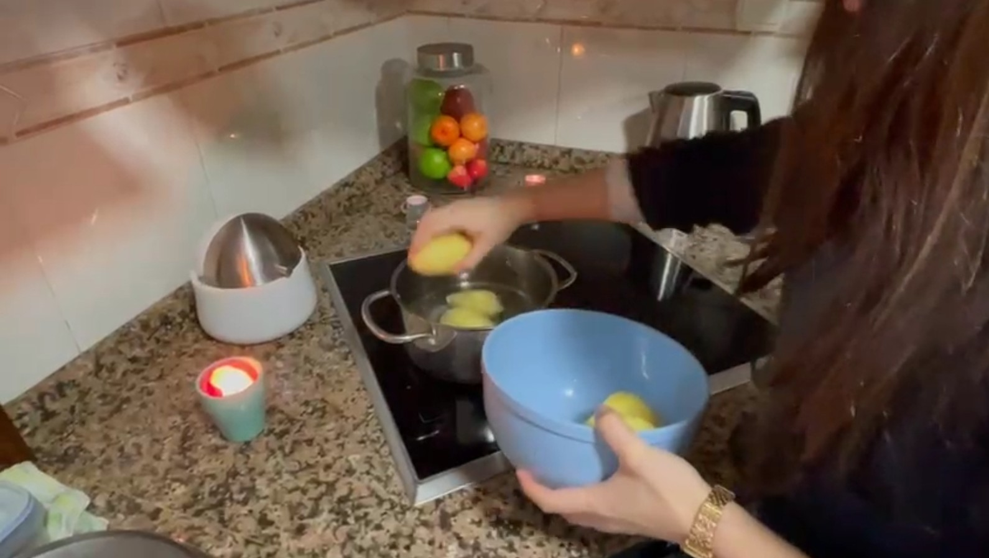
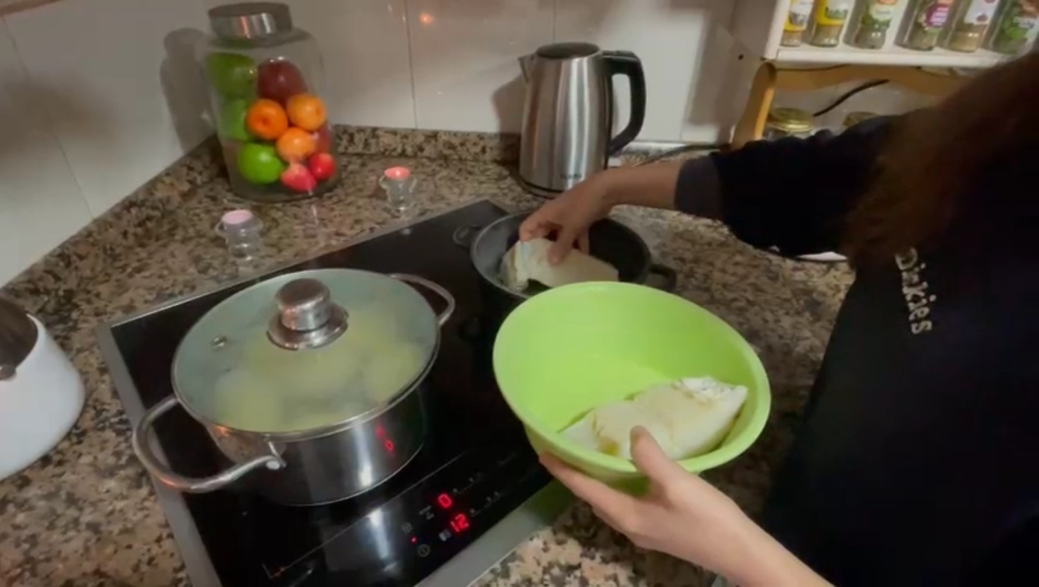
Desafio ASS 2025/2026
“Receitas Sustentáveis, têm Tradição”
PROCEDIMENTOS:
1º) Descacar e cozer as batatas
2º) Cozer o bacalhau
https://alimentacaosaudavelesustentavel.abaae.pt/receitas-sustentaveis/

Slide 3
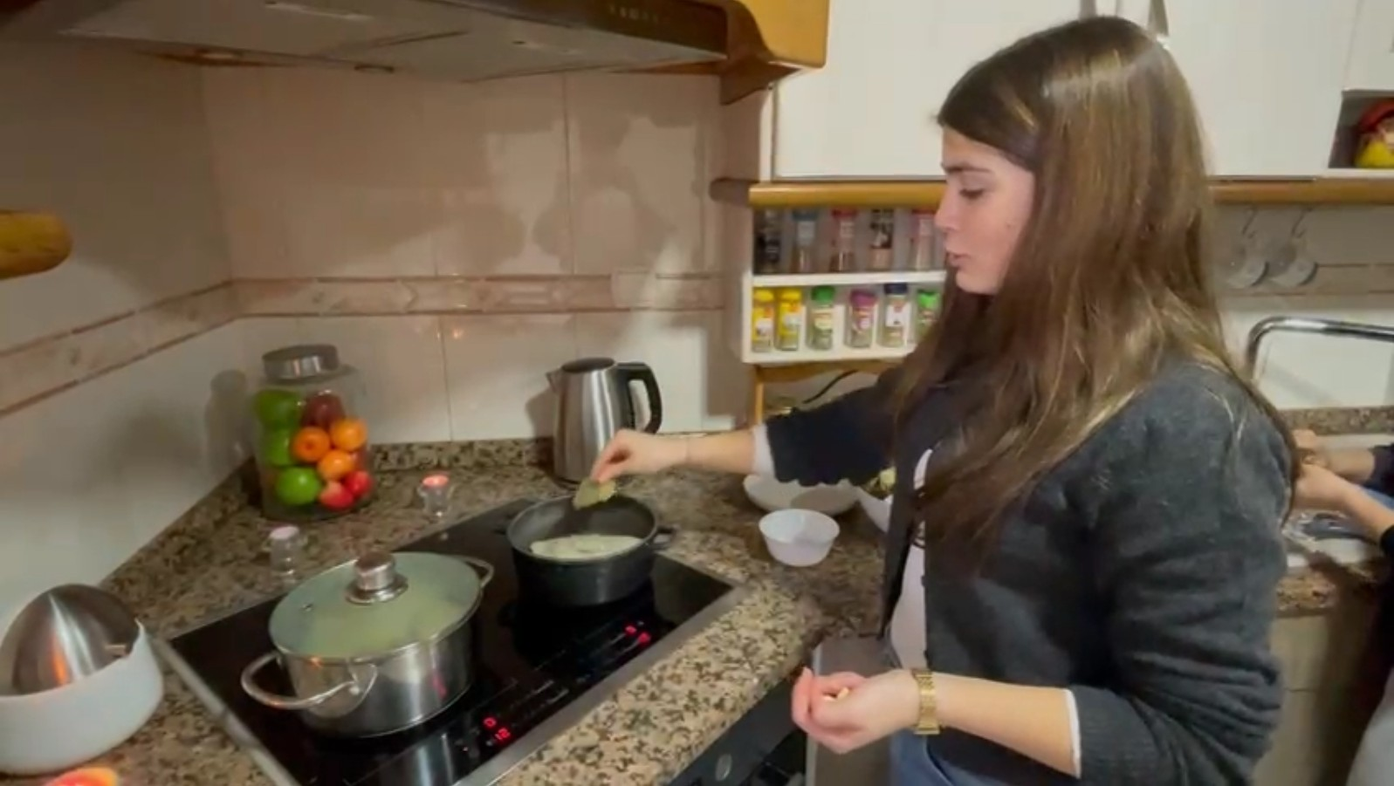
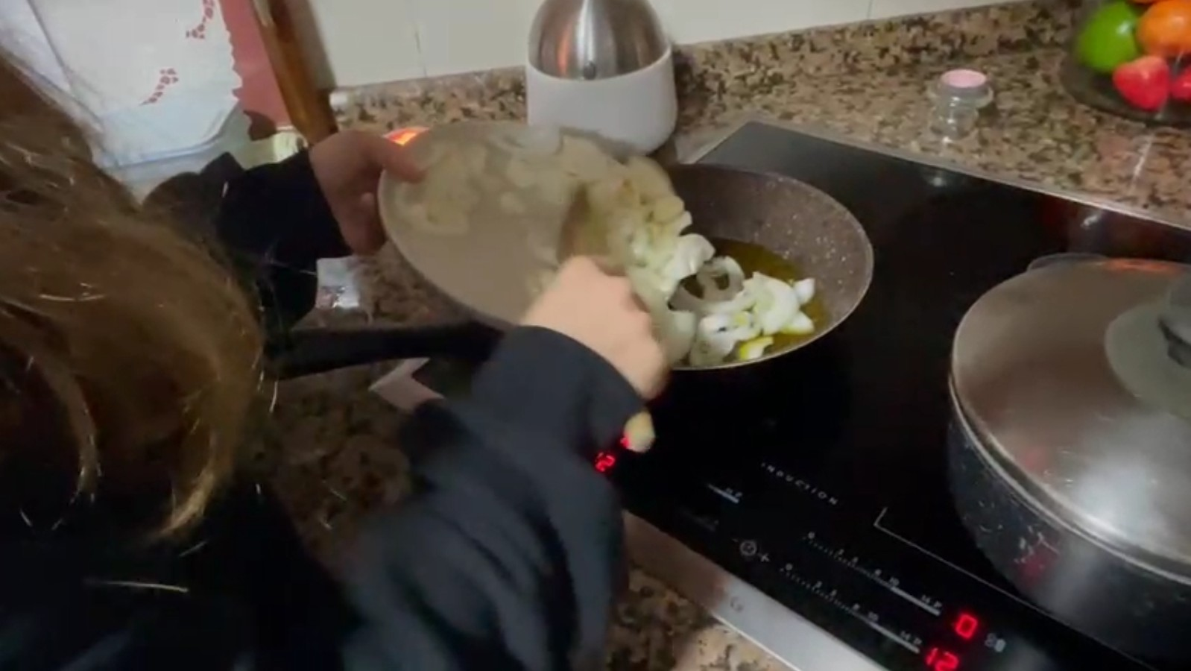
Desafio ASS 2025/2026
“Receitas Sustentáveis, têm Tradição”
PROCEDIMENTOS:
3º) Adicionar louro, alho e sal ao bacalhau
4º) Colocar o alho e a cebola a refogar
https://alimentacaosaudavelesustentavel.abaae.pt/receitas-sustentaveis/

Slide 4
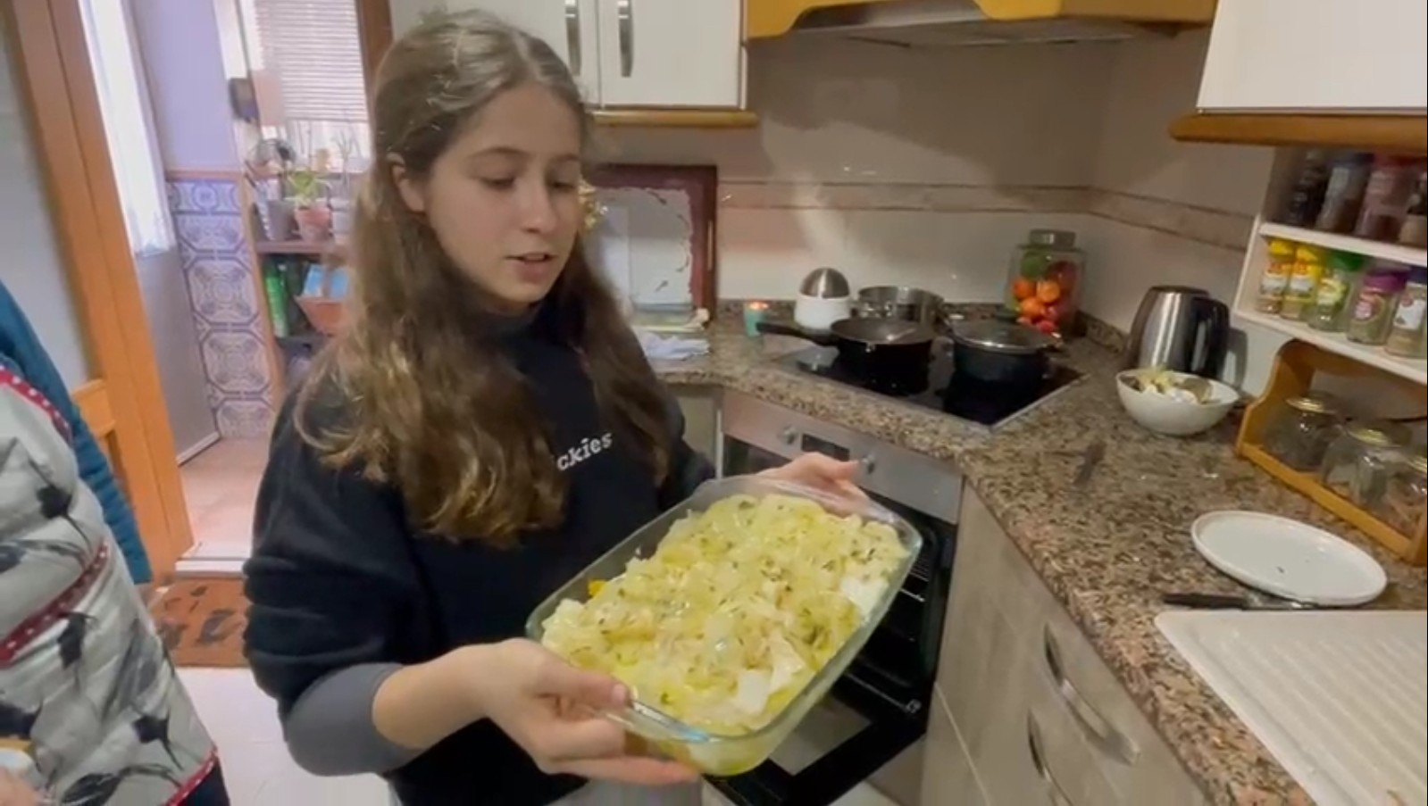
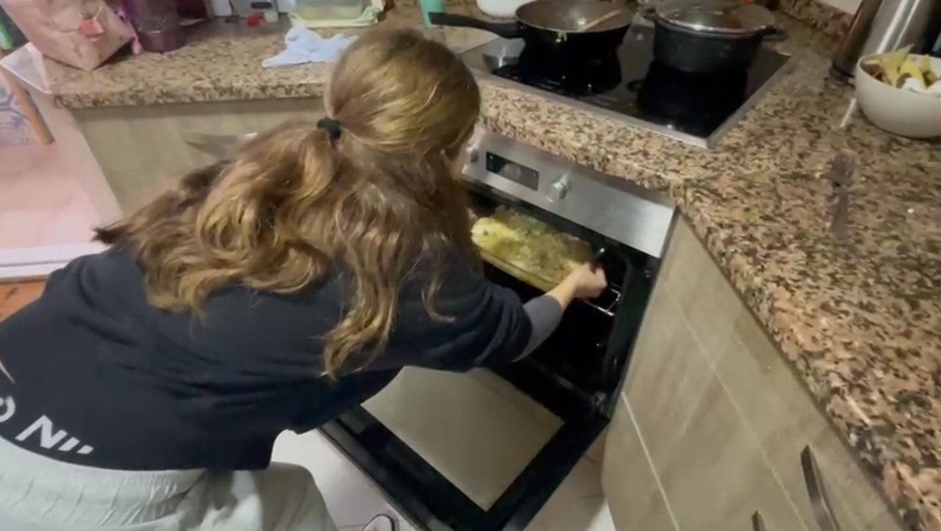
Desafio ASS 2025/2026
“Receitas Sustentáveis, têm Tradição”
PROCEDIMENTOS:
5º) Juntar todos os ingredientes em uma travessa
6º) Levar a travessa com os ingredientes ao forno
https://alimentacaosaudavelesustentavel.abaae.pt/receitas-sustentaveis/

